Slide 1
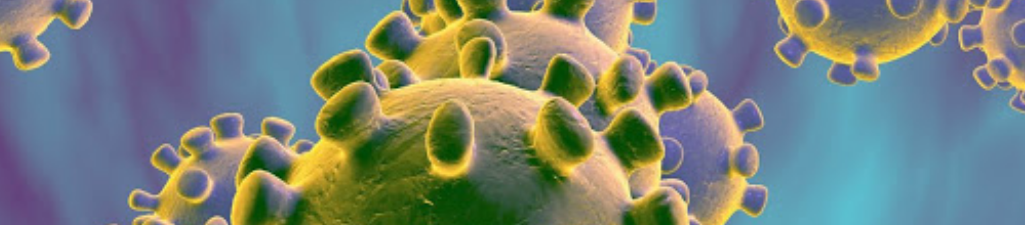


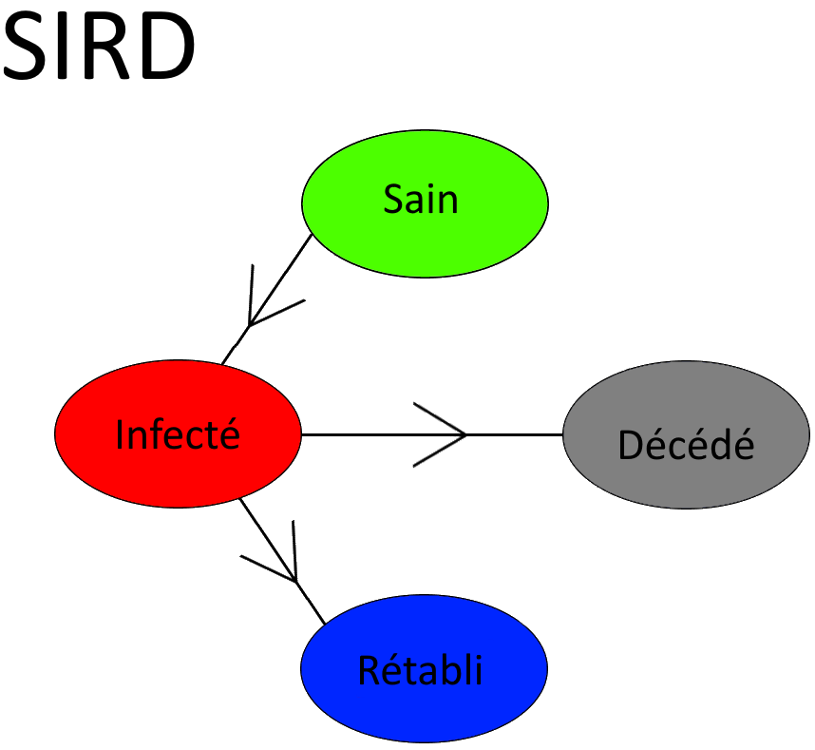
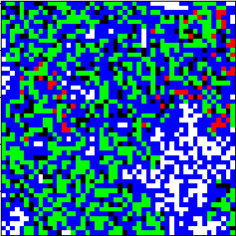
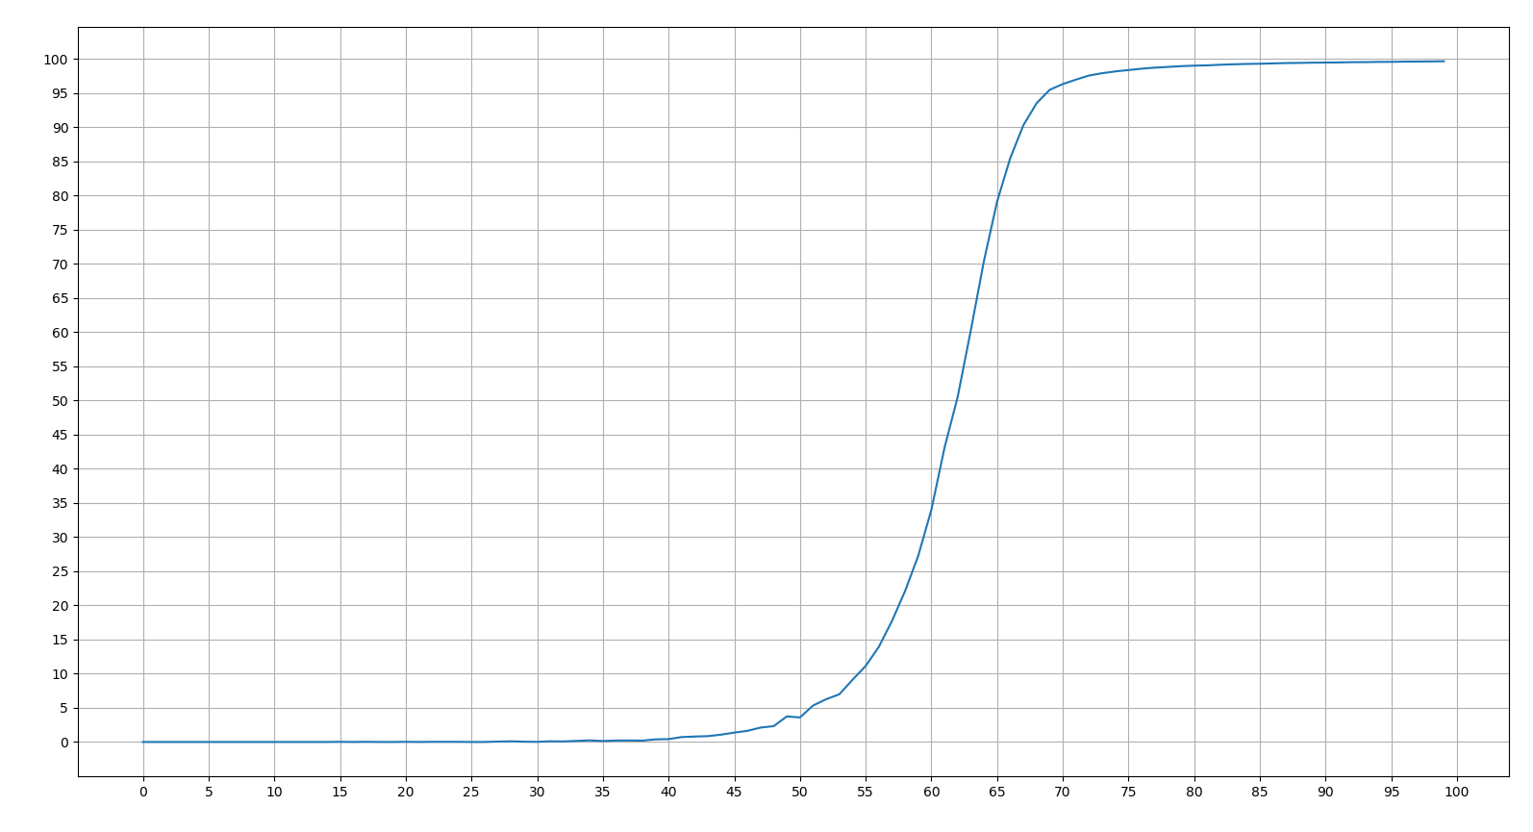
Modélisation et simulation de la propagation d’une épidémie
DÉPARTEMENT D’INFORMATIQUE
Cédric DE MUELENAERE, Antoine BEDATON, Pierre DEFRAENE, Nathan MAROTTE et Mathieu MUGRABI
Le choix du modèle influence le résultat
Fiabilité d’un modèle
Chaque modèle essaye de représenter au mieux possible la réalité en essayant d’approximer des calculs difficiles. Dans le cas des épidémies, nous pouvons jouer sur les différents états de chaque individu. Le premier modèle, le plus simpliste, propose 3 états, soit une personne est Saine d’une maladie, soit elle est Infectée, soit elle est guérie ( R ) et chaque modèle rajoute un ou plusieurs états ainsi que des transitions d’un état à l’autre avec des probabilités que l’on peut faire varier.
Aucun modèle n’est parfait … Sauf 1
Le modèle parfait est, en soit, l’expérience que l’on souhaite modéliser. Le travail d’un modélisateur est donc de créer un modèle le plus proche possible de la réalité pour pouvoir utiliser ses calculs & programmes pour prédire de futures catastrophes.
UNIVERSITÉ LIBRE DE BRUXELLES - FACULTÉ DES SCIENCES
La simulation d’épidémie
Pouvoir simuler de manière précise des épidémies permet de tester des décisions pour observer leurs influence avant de les appliquer au cas concret. Par exemple pour trouver la couverture vaccinale optimale, ou bien l’efficacité d’une quarantaine. Nous pouvons distinguer 2 types de modèles : les modèles compartimentaux et les modèles spatiaux. Les modèles compartimentaux représentent les différents états d’une personne, et ont pour cible le nombre de personne dans chaque état. Les modèles spatiaux sont plus visuels, et représentent la propagation dans l’espace du virus.
Exemple de simulation
© Toute reproduction, même partielle, doit indiquer clairement le nom de tous les auteurs, le nom du Département, ainsi que la mention « Printemps des Sciences 2018 – Exposition des Sciences – Bruxelles »

